Slide 1

Урок №20 Тема: Разработка web приложений Герасименко Сергей Валерьевич 27 марта 2023 г.

Slide 2
Вопросы на повторение
Отступы между элементами
Позиционирование элементов
Выравнивание блоков на одной строке
Выполнение JS после загрузки верстки
Функции для вывода и ввода
Вывод текста с переменными

Slide 3
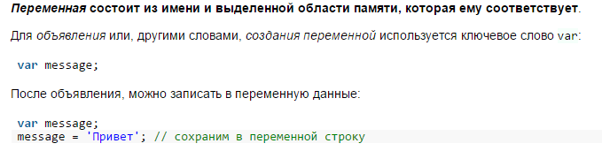
Переменные в JS

Slide 4
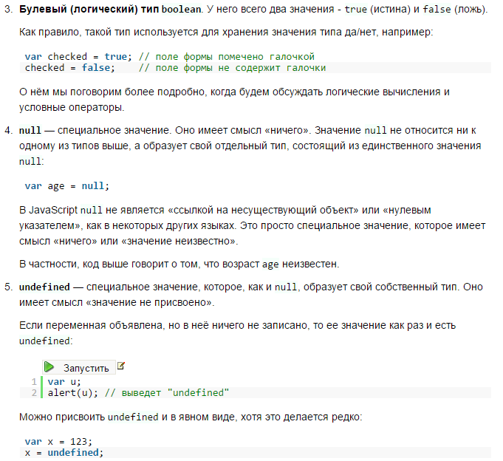
Типы данных в JS
Пример

Slide 5
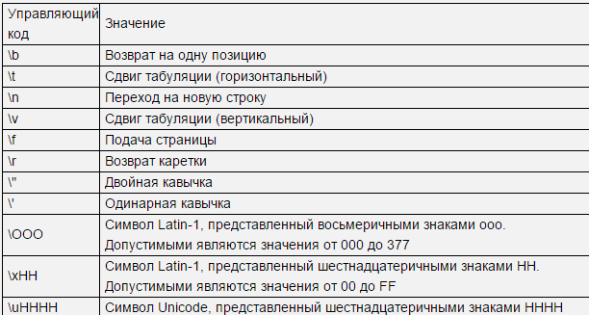
Строковые данные
Строковые данные в JS должны содержаться либо в одинарных либо в двойных кавычках. Если символ «”» или «’» является частью строки то его необходимо экранировать с использованием управляющего оператора «\». А для конкатенации строк используется оператор «+»

Slide 6
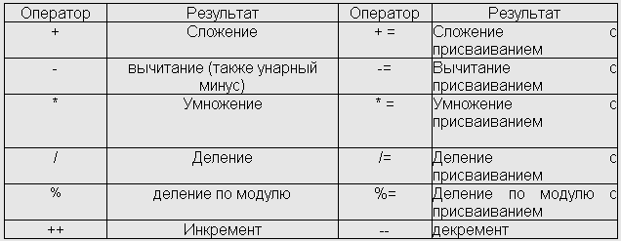
Арифметические операторы в JS

Slide 7
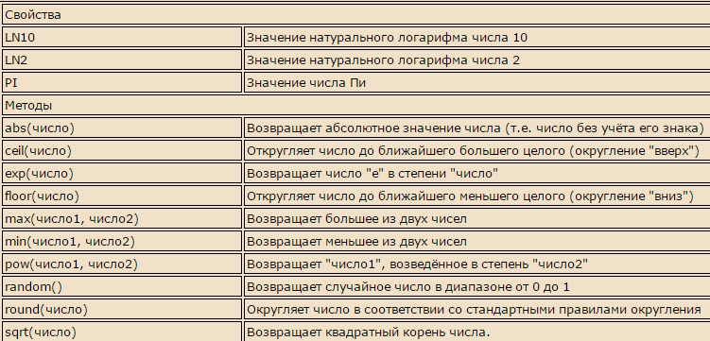
Математические вычисления. Объект Math
Объект Math содержит основные математические константы и стандартные математические функции. Наиболее часто используемые приведены в таблице:
Чтобы найти произвольное значение между min и max используйте формулу:

Slide 8
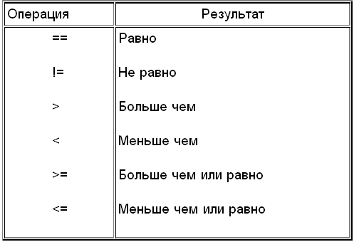
Управляющие операторы в JS
Управляющие операторы используются для того чтобы
управлять и разветвлять поток управления программы
В JS существует два управляющих оператора:
«IF/ELSE», «?»
«SWITCH»

Slide 9
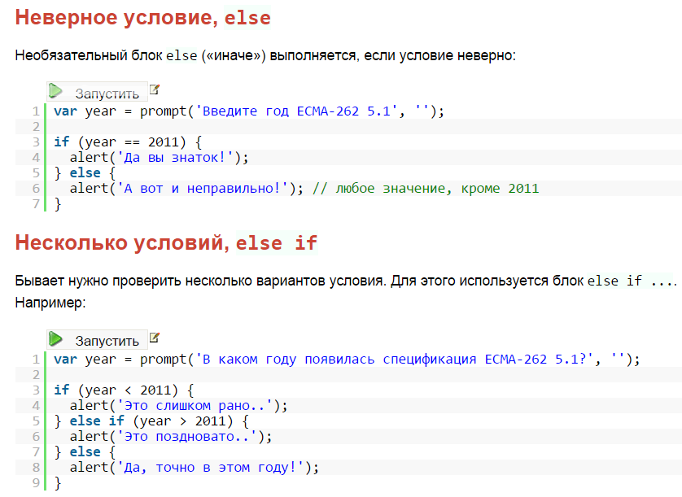
Пример IF/ELSE
Пример
Пример

Slide 10
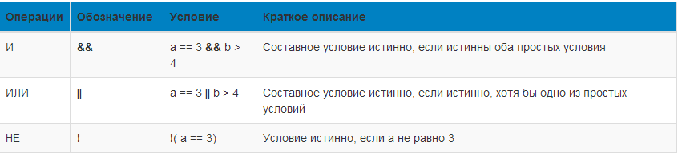
Примеры логических операций

Slide 11
Функции
Функция – это блок кода, к которому можно обращаться из разных частей скрипта
function имя_функции(параметр1, параметр2, …){ Действия }

Slide 12
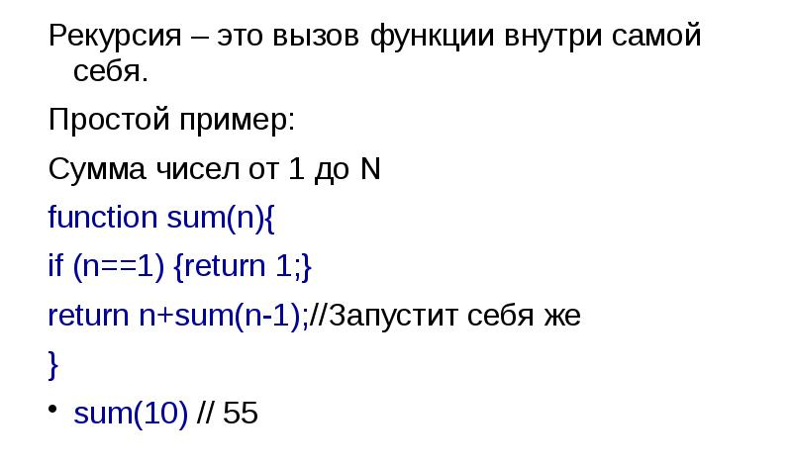
Рекурсия

Slide 13
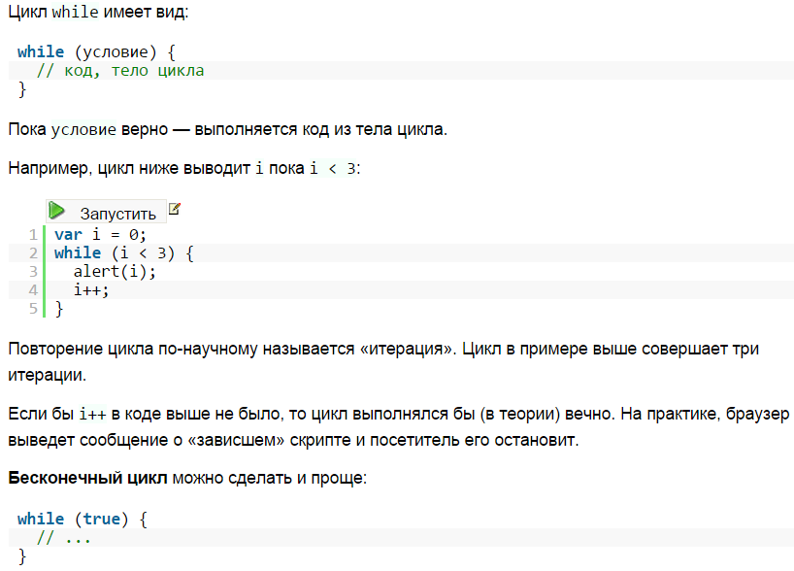
Цикл while
Пример

Slide 14
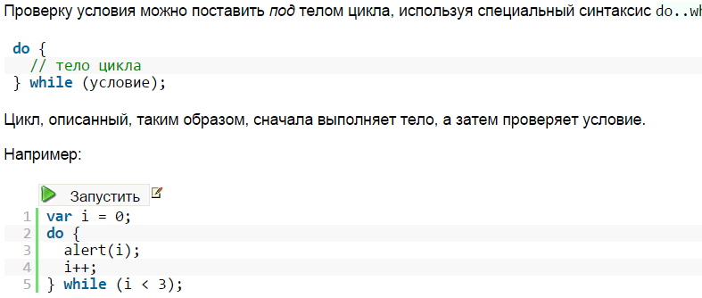
Цикл do…while

Slide 15
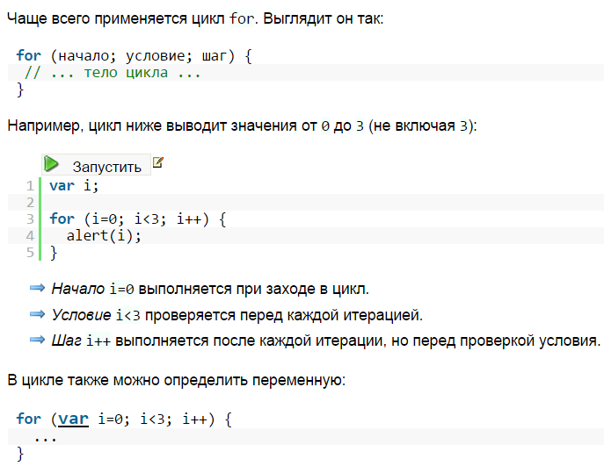
Цикл FOR

Slide 16
Практика
Разработать программу проверки таблицы умножения у пользователя. После пяти
примеров пользователю выставляется оценка.

Slide 17
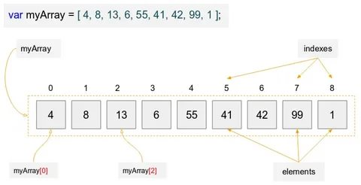
Массивы
JavaScript массивы используются для хранения нескольких значений в одной переменной.

Slide 18
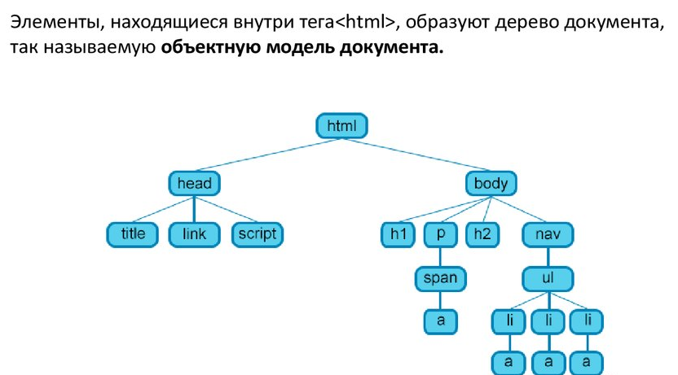
DOM

Slide 19
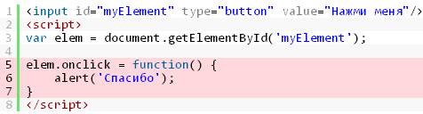
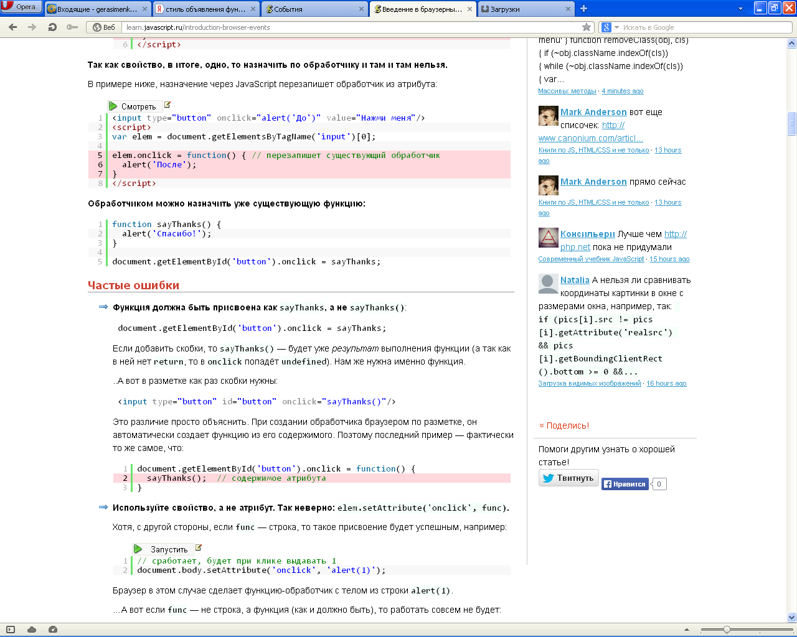
Использование свойства DOM элемента
Можно назначать обработчик, используя свойство DOM-элемента on<событие>. Пример установки обработчика click элементу с id="myElement":

